Slide 1
„Ден на толерантността“
на тема
,,Различни, но заедно“
Проект „Социалн0-икономическа и образователна интеграция на уязвими групи на територията на община Радомир“, Договор № BG05М9ОР001-2.018-0017-2014BG05M2OR001-C01, финансиран от Оперативна програма“ Наука и образование за интелигентен растеж“, съфинансиран от Европейскич съюз чрез Европейските структури и инвестиционни фондове.

Slide 2
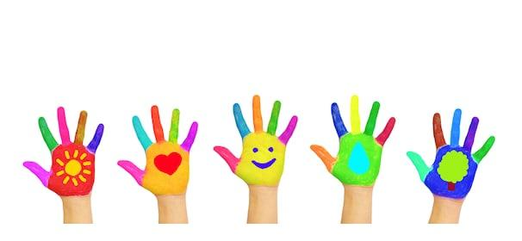
„Ден на толерантността“
на тема ,,Различни, но заедно“
Мероприятието е организирано в изпълнение на Дейност 3 „Насърчаване участието на родителите във възпитателния процес” по проект „Социално - икономическа и образователна интеграция на уязвими групи на територията на община Радомир“.
Цел: Оптимизиране на взаимодействието детска градина – семейство чрез активно участие на целевата група – родители, както на деца от етническите малцинства, така и с друг етнически произход.
Проект „Социалн0икономическа и образователна интеграция на уязвими групи на територията на община Радомир“, Договор № BG05М9ОР001-2.018-0017-2014BG05M2OR001-C01, финансиран от Оперативна програма“ Наука и образование за интелигентен растеж“, съфинансиран от Европейскич съюз чрез Европейските структури и инвестиционни фондове.

Slide 3
„Ден на толерантността“
на тема ,,Различни, но заедно“
На 16 ноември 1996г. на Общо събрание на ООН е приета Декларация за принципите на толерантността.
Толерантност означава уважение, приемане и разбиране на богатото многообразие от култури в нашия свят, на всички форми на самоизява и способите за проява на човешката индивидуалност.
Толерантност – това е хармония в многообразието, това не е само морален дълг, но и политическа и правна потребност.
Толерантност – това е добродетел, която прави възможно достигането на мира и способства за замяната на културата на войната с културата на мира.
Независимо от това къде живеем, какво религия изповядваме, какво увреждане имаме, ние искаме да споделим с другите нашия свят, нашите ценности. Съпричастни и толерантни сме, ако не отблъснем този опит, ако подадем ръка за поздрав и приемем чуждото послание.
За да има толерантност - трябва да има знания, откритост, общуване, свобода на мисълта, съвестта и обежденията.
Когато говорим за толерантност на едно общество, може би е добре да се замислим първо за нашата лична толерантност.
Проект „Социалн0икономическа и образователна интеграция на уязвими групи на територията на община Радомир“, Договор № BG05М9ОР001-2.018-0017-2014BG05M2OR001-C01, финансиран от Оперативна програма“ Наука и образование за интелигентен растеж“, съфинансиран от Европейскич съюз чрез Европейските структури и инвестиционни фондове.

Slide 4
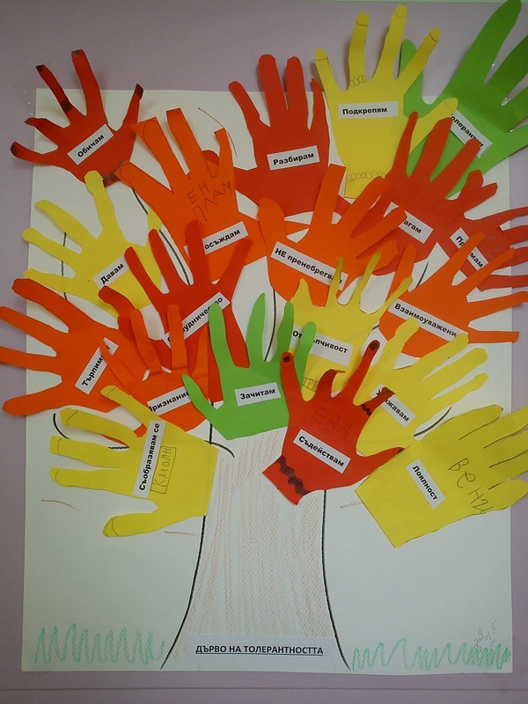
„Ден на толерантността“ на тема ,,Различни, но заедно“
Изработване на Дърво на толерантността - децата, с активното участие на родителите ще изработят Дърво, чийто клони и листенца са малките ръчички на децата, независимо от етническия им произход. Всяко от децата и родителите трябва да очертае своята ръка на картон в различен цвят. На своята ръка всеки може да сложи своя снимка или да напише свое послание. На това Дърво се вижда колко са различни хората, но са заедно в Детската градина и трябва да са заедно, независимо от техния етнос и култура;
Проект „Социалн0икономическа и образователна интеграция на уязвими групи на територията на община Радомир“, Договор № BG05М9ОР001-2.018-0017-2014BG05M2OR001-C01, финансиран от Оперативна програма“ Наука и образование за интелигентен растеж“, съфинансиран от Европейскич съюз чрез Европейските структури и инвестиционни фондове.

Slide 5
ОБЩА ИНФОРМАЦИЯ ЗА ПРОЕКТА
Настоящият проект е в изпълнение на Общинския план за развитие на община Радомир, Общински план за интегриране на ромите 2015 -2020г. и Стратегия за образователна интеграция на децата и учениците от етническите малцинства 2015-2020 г. Той е свързан с главните стратегически цели на държавните политики, а именно подобряване на жизнения стандарт на групи хора от различни етноси чрез включването им в пазара на труда, повишаване на здравната култура, приобщаващо образование, подобряване на условията за равноправно интегриране и развитие в образованието и мултикултурните взаимодействия в детските учебни заведения, преодоляване на изолацията чрез активно социално поведение и проява на толерантност от страна на гражданското общество.
Проект „Социалн0икономическа и образователна интеграция на уязвими групи на територията на община Радомир“, Договор № BG05М9ОР001-2.018-0017-2014BG05M2OR001-C01, финансиран от Оперативна програма“ Наука и образование за интелигентен растеж“, съфинансиран от Европейскич съюз чрез Европейските структури и инвестиционни фондове.

Slide 6
Дейности по проекта – Дейност 1
Дейност 1 «Допълнително обучение по български език за децата, за които българският език не е майчин» - предоставяне на децата от ромски произход и на останалите деца, допълнителни занимания по български език, като за ромските деца това ще допринесе за тяхната трайна интеграция не само в образователния процес, който ще стане достъпен, но и ще допринесе за бъдещата им реализация в социален и личностен план.
Резултати:
Сформиране на екип от специалисти - експерт по "Образователни дейности" за всяко учебно заведение, 46 преподаватели по български език - 22 за ДГ "Радомирче", 14 за ДГ "Слънце" и 10 за ДГ "Осми Март".
Закупуване на учебни помагала, консумативи и материали;
Изготвяне на учебен план
Ще бъдат обхванати до 500 деца
(265 деца - ДГ "Радомирче", 170 деца ДГ "Слънце",
100 деца в ДГ "Осми Март")
Проект „Социалн0икономическа и образователна интеграция на уязвими групи на територията на община Радомир“, Договор № BG05М9ОР001-2.018-0017-2014BG05M2OR001-C01, финансиран от Оперативна програма“ Наука и образование за интелигентен растеж“, съфинансиран от Европейскич съюз чрез Европейските структури и инвестиционни фондове.

Slide 7
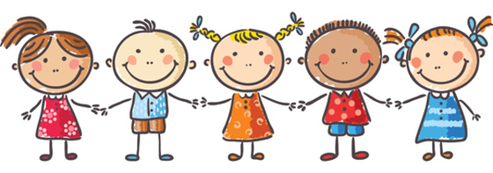
Дейности по проекта – Дейност 2
Дейност 2 «Осигуряване на психологическа подкрепа за децата в ДГ "Радомирче", ДГ "Слънце" и ДГ "Осми Март» - предоставяне на децата, които имат нужда допълнителна подкрепа изразяваща се в работа с психолог. Особено внимание ще бъде обърнато на децата от ромски произход и на тези, които говорят на друг майчин език и имат затруднения с общуването.
Резултати:
Назначени двама психолози, които чрез индивидуални и групови занимания, съобразени с възрастта ще се ангажират два пъти седмично в подходящо за децата време, съобразено с учебния им график да работят активно с тях.
Проект „Социалн0икономическа и образователна интеграция на уязвими групи на територията на община Радомир“, Договор № BG05М9ОР001-2.018-0017-2014BG05M2OR001-C01, финансиран от Оперативна програма“ Наука и образование за интелигентен растеж“, съфинансиран от Европейскич съюз чрез Европейските структури и инвестиционни фондове.

Slide 8
Дейности по проекта – Дейност 3
Дейност 3 «Насърчаване участието на родителите във възпитателния процес» - оптимизиране на взаимодействието детска градина – семейство. В дейността ще бъдат включени 30 представители на целева група родители, както на деца от етническите малцинства, така и с друг етнически произход.
Резултати:
Проведени общи занимания на деца с родители – 12 бр.;
Разработване на програми, методически инструментариум и график за провеждане на съвместните занимания;
Осигуряване на помагала и канцеларски материали за съвместна работа с децата;
Назначен експертен екип – 3 експерти “Образователни дейности”, 2 “Преподаватели - педагози;
Проект „Социалн0икономическа и образователна интеграция на уязвими групи на територията на община Радомир“, Договор № BG05М9ОР001-2.018-0017-2014BG05M2OR001-C01, финансиран от Оперативна програма“ Наука и образование за интелигентен растеж“, съфинансиран от Европейскич съюз чрез Европейските структури и инвестиционни фондове.

Slide 9
Дейности по проекта – Дейност 4
Дейност 4 «Работа с родители без разлика от етническия им произход за разясняване ползите от образователната интеграция и приемането на различието» - провеждането на 5 обучителни семинари по въпросите свързани с представяне на различни гледни точки по въпроси касаещи интеграцията. В рамките на първия обучителен семинар ще се проведе запитване сред участващите родители и други заинтересовани страни за отношението им към мултикултурното образование в детската градина.
Дейността предвижда и провеждането на 8 родителски срещи, на които ще бъдат обсъждани темите свързани с интеграция и проблемите на децата, свързани с тези процеси, междуличностните отношения, културните различия и сходства. Предвиждат се индивидуални разговори с някои родители след приключване на груповата част от срещите.
Проект „Социалн0икономическа и образователна интеграция на уязвими групи на територията на община Радомир“, Договор № BG05М9ОР001-2.018-0017-2014BG05M2OR001-C01, финансиран от Оперативна програма“ Наука и образование за интелигентен растеж“, съфинансиран от Европейскич съюз чрез Европейските структури и инвестиционни фондове.

Slide 10
Дейности по проекта – Дейност 4
Дейност 4 «Работа с родители без разлика от етническия им произход за разясняване ползите от образователната интеграция и приемането на различието»
Резултати:
Провеждане на широк форум по проблемите, свързани с образователната интеграция и мултикултурното образование, стереотипи, страхове, предразсъдъци, проблеми с участието на родители и всички заинтересовани страни - обучителни семинари – 5 бр.;
Създаване на благоприятна среда за работа и доверие на родителите на децата от малцинствен произход и тези от мнозинството: общи срещи с родители – 8 бр. и индивидуални консултации с родителите;
Мултимедийна презентация от проведеното запитване по време на първата кръгла маса, който ще бъде от полза за всички ангажирани с процеса на образователна интеграция.
Проект „Социалн0икономическа и образователна интеграция на уязвими групи на територията на община Радомир“, Договор № BG05М9ОР001-2.018-0017-2014BG05M2OR001-C01, финансиран от Оперативна програма“ Наука и образование за интелигентен растеж“, съфинансиран от Европейскич съюз чрез Европейските структури и инвестиционни фондове.

Slide 11
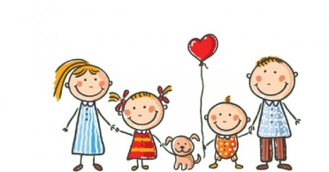
Дейности по проекта – Дейност 5
Дейност 5 «Преодоляване на негативни обществени нагласи, основани на етнически произход и културна идентичност» -
Провеждането на 5 концерта на голяма сцена на площада в общината. Концертите ще включват различни видове изкуства -танцови и песенни изпълнения на представители на училища и различни етноси от общината и от други общини. По време на концертите ще бъде организирана информационна кампания.
Организиране и провеждане на фотографска изложба.
Дейността включва още организирането на изложба на детски рисунки в сградите на ДГ "Радомирче", ДГ "Слънце" и ДГ "Осми Март“.
Предвижда се провеждането на заключително мероприятие, на което ще бъдат поканени родители, представители на общинските власти, общественици, представители на лицата включени в субсидирана заетост по проекта и потребителите на център "Равен старт", на което ще се представи изготвен филм за общината и за проведените през времетраенето на проекта мероприятия, срещи с родители и т.н
Проект „Социалн0икономическа и образователна интеграция на уязвими групи на територията на община Радомир“, Договор № BG05М9ОР001-2.018-0017-2014BG05M2OR001-C01, финансиран от Оперативна програма“ Наука и образование за интелигентен растеж“, съфинансиран от Европейскич съюз чрез Европейските структури и инвестиционни фондове.

Slide 12
БЛАГОДАРЯ ЗА ВНИМАНИЕТО!
Проект „Социалн0икономическа и образователна интеграция на уязвими групи на територията на община Радомир“, Договор № BG05М9ОР001-2.018-0017-2014BG05M2OR001-C01, финансиран от Оперативна програма“ Наука и образование за интелигентен растеж“, съфинансиран от Европейскич съюз чрез Европейските структури и инвестиционни фондове.

